Slide 1
Veille technologique Web PHP,CMS
Orange Digital Kalanso

Slide 2

Les Membres Du Groupe:
Fadiala Sidibé
Ibrahim Konaté
Fatima Diagouraga
Hady Fofana
Mohamed Bah
Abdoul Aziz Maiga
Fatoumata N’Djim
Ibrahim Diawara
Dramane Diarra
Orange Digital Kalanso

Slide 3
Les frameworks-PHP
a) C’est quoi un modèle de conception?
Un model de conception décrit en quelques mot une situation ou un problème de conception en mettant en œuvre des relation entre eux(modèles) pour aboutir à une solution
Orange Digital Kalanso

Slide 4

b) C’est quoi PHP?
PHP (PHP Hypertext Preprocessor) est un langage de scripts généraliste et Open Source, spécialement conçu pour la conception de site web dynamique.
Orange Digital Kalanso

Slide 5






e) Les 6 Framework de PHP?
Orange Digital Kalanso

Slide 6
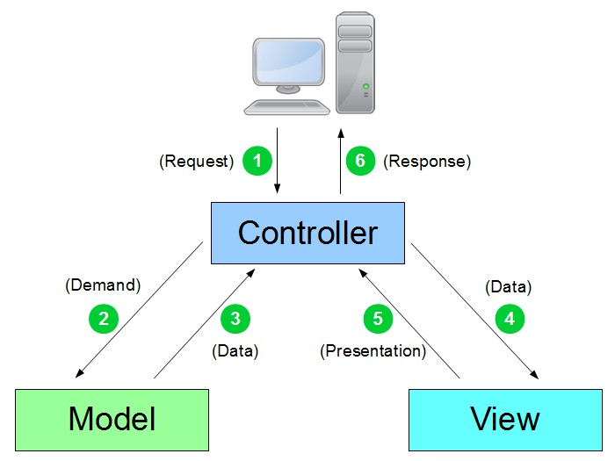
d) C’est quoi le modèle de conception MVC? Expliquez en détail le rôle de chaque composant dans MVC.
Le MVC signifie Model-View-Controller est un modèle architectural qui permet de bien organiser nos codes source et aussi sépare une application en trois composants logiques principaux : modèle, vue et le contrôleur.
Orange Digital Kalanso

Slide 7
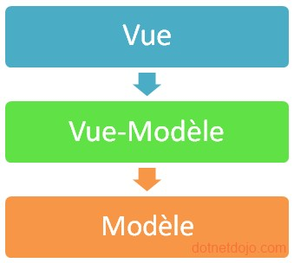
e) C’est quoi le modèle de conception MVVM?
Model-view-viewmodel ( MVVM ) est un modèle logicielle qui facilite la séparation du développement de l‘interface utilisateur graphique (la vue ) de sorte que la vue ne dépende d'aucune plate-forme de modèle spécifique.
Orange Digital Kalanso

Slide 8
f) En quoi MVVM est-il différent de MVC ?
MVVM est utilisé pour une liaison bidirectionnelle des données dans les vues. la vue ne doit jamais traiter de données. Elle s’occupe uniquement de les afficher . En revanche, MVC permet de séparer les problèmes côté serveur .
Orange Digital Kalanso

Slide 9
g) C’est quoi la programmation orienté objet en PHP?
La programmation orientée objet est une façon différente d'écrire et d'arranger son code autour de ce qu'on appelle des objets. Un objet est une entité qui va pouvoir contenir un ensemble de fonctions et de variables.
Orange Digital Kalanso

Slide 10
2. CMS
a) C’est quoi un CMS?
Le système de gestion de contenu (SGC) ou Content Management System (CMS) en anglais regroupe une catégorie de logiciels qui permettent de concevoir, gérer et mettre à jour des sites Web ou des applications mobiles de manière dynamique.
Orange Digital Kalanso

Slide 11



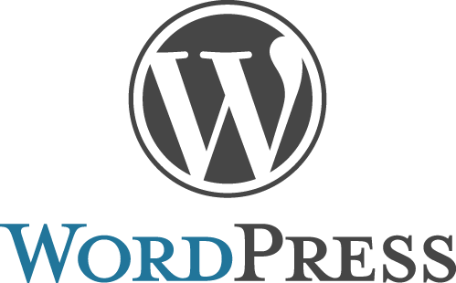

b). Une liste des CMS
Orange Digital Kalanso

Slide 12
c) C’est quoi WordPress? Quelle est la particularité de WordPress par rapport aux autres CMS?
WordPress est un Système de gestion de contenu (SGC) gratuit WordPress est un Système de gestion de contenu (SGC) et open source .
Sa particularité est que:
Écrit en PHP (Langage de programmation),
Il repose sur une base de données MySQL
Très facile et très rapide à installer.
Il est relativement agréable en termes d’ergonomie.
Orange Digital Kalanso

Slide 13
d) LES DIFFERENT COMPOSANTS DE WORDPRESS
LES THÈMES
LES PLUGINS
LES PAGES
LES MENUS
LES ARTICLE
LES WIDGETS
Orange Digital Kalanso

Slide 14
e) c’est quoi le référencement
Ce terme défini (référencement) l’ensemble des techniques mises en œuvre pour améliorer la position d’un site web sur les pages de résultats des moteurs de recherche .
Orange Digital Kalanso

Slide 15
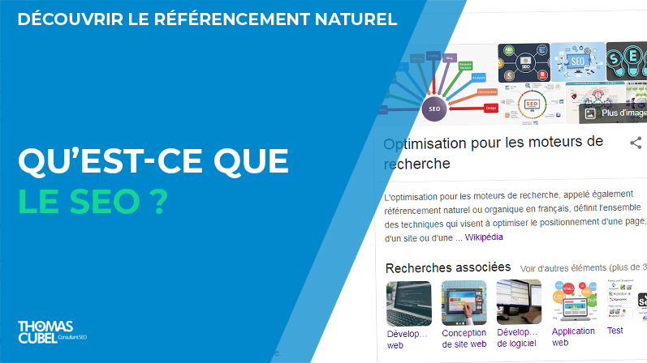
f) C’est quoi le SEO?
Il est relativement agréable en termes d’ergonomie.
Orange Digital Kalanso

Slide 16
Comment faire le SEO dans WordPress ?
Pour faire le seo dans le WordPress Nous allons nous organiser en 3 étapes :
Le référencement on-page
Le référencement off-site
Le référencement on-site
Le référencement on-page
Le référencement on-site
Orange Digital Kalanso

Slide 17
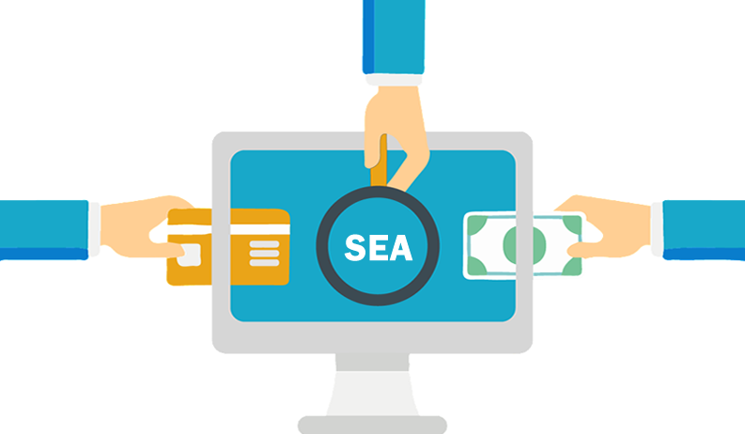
g) C’est quoi SEA?
Le SEA (pour Search Engine Advertising – Publicité sur les Moteurs de Recherche) définit ce que l'on appelle couramment le référencement « payant ».
Orange Digital Kalanso

Slide 18
h) Expliquer ces concepts de WordPress : thème, plugin, page, article, menu, widget.
Un thème WordPress est un modèle de mise en forme graphique des contenus pour le CMS WordPress. On peut comparer un thème à une “peau” de site web.
Un plugin WordPress est un module additionnel à WordPress qui peut étendre les fonctionnalités de votre site internet ou en ajouter de nouvelles.
Page: Les pages sont destinées à du contenu “statique”
Les articles: sont les contenus les plus dynamiques de WordPress
Un widget: va vous permettre d'ajouter une information ou une fonctionnalité de manière dynamique, c'est -à -dire de manière automatique.
Le Menu: de votre site WordPress est un élément essentiel. Zone parmi les plus visibles et souvent située en haut de toutes vos pages.
Orange Digital Kalanso

Slide 19
h) Quels sont les différents types de site web et quel CMS utilisé ?
Les sites
Les CMS
Sites vitrines
Les sites E-commerces
Les sites institutionnel
WordPress, Joomla et Drupal
Prestashop Magento
WordPress Drupal Joomla
Orange Digital Kalanso

Slide 20

Orange Digital Kalanso

